Slide 1
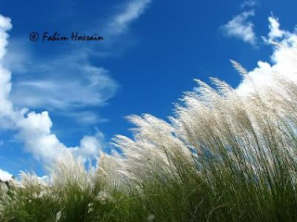
মাল্টি মিডিয়া ক্লাশ রুমে সকলকে শরতের কাশ ফুলের শভেচ্ছা

Slide 2
শিক্ষক পরিচিতি
পাঠ পরিচিতি
বিষয়: সাধারণ বিজ্ঞান
শ্রেণি: নবম শ্রেণি
নবম অধ্যায়ঃ দুর্যোগের সাথে বসবাস
মোঃ সোলায়মান আলী
সহকারী শিক্ষক
রায়গঞ্জ পাইলট উচচ বিদ্যালয়
রায়গঞ্জ, সিরাজগঞ্জ।

Slide 3
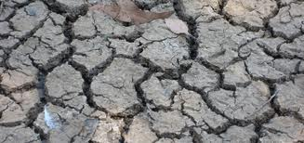
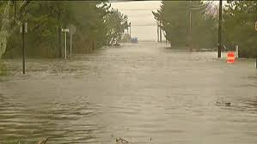
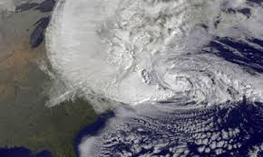
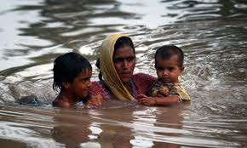
অনাবৃষ্টি
অতি বৃষ্টি
ঘূর্ণি ঝড়
জলচ্ছাস

Slide 4
জলবায়ু পরিবর্তনের প্রভাব: বাংলাদেশ প্রেক্ষাপট

Slide 5
এ পাঠে যা শিখবে
জলাবায়ুর প্রভাব আলোচনা করতে পারবে।
জলবায়ুর প্রভাব ও বাংলাদেশে এর প্রভাব বর্ণনা করতে পানবে।
জলবায়ু পরিবর্তনে আন্তর্জাতিক প্রেক্ষাপট সম্পর্কে ব্যাখ্যা করতে পারবে।

Slide 6
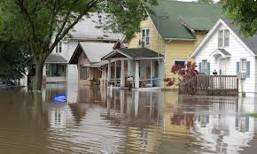
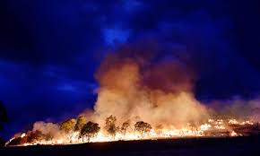
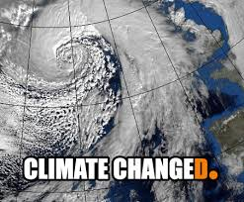
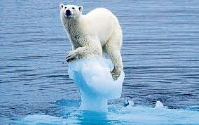
একক কাজ
১। চিত্রে কি ঘটেছে ?
২। কারণ গুলো লিখ।

Slide 7
মূল্যায়ন
১.সাইক্লোন কী ?
২. খরা কী?
৩. জলোচ্ছাস বলিতে কী বুঝ ?
৪. জলাবায়ু পরিবর্তনের ফলে পরিবেশগত সমস্যা গুলি কী কী?

Slide 8
বাড়ির কাজ
তোমার দেখা একটি ঘূর্ণি ঝড়ে কী কী ক্ষতি হয়েছে তা খাতায় লিখে আনবে।

Slide 9
ধন্যবাদ

